Slide 1
Aktien-Kurs-Vorhersage
Vorhersage von ausgewählten Aktienkursen auf Stundenbasis

Slide 2
Agenda
Vorstellung der Aufgabe
Einblick in die Stock API
Technologie-Stack
Erkenntnisse
Ausblick

Slide 3
Vorstellung der Aufgabe
Kursvorhersage für acht Aktien
"AAPL", "NVDA", "MSFT", "AMZN", "GOOGL", "TSLA", "META", "NFLX„
Voratsdatenspeicherung in der ersten Ausbaustufe als CSV-Files
Berechnung weiterer Features zu den abgerufenen Daten wie:
return Tagesrendite
return_lag_* Vergangene Tagesrenditen
close_lag_* Schlusskurs der Vor-Tage
*_mean_* Gleitende Durchschnitte
*_std_* Gleitende Volatilität (Standardabweichung)
Modeltraining LightGBM
Aktienkursvorhersage
Bereitstellung der Kursvorhersage über API
Modelevaluierung und Monitoring

Slide 4
Einblick in die Stock API
Wahl der passenden API
Yahoo Finance (5 jahre histData, realdata)
Finnhub (5 jahre histData, realdata, keine Volumendaten im freeTier)
Twelve Data (2 jahre histData, realdata)
Was ist die Twelve Data API?
Die Twelve Data API ist ein Online-Dienst, der Börsendaten bereitstellt
Aktuelle und historische Kurse abrufen (Open, High, Low, Close, Volume)
Daten in verschiedenen Zeitabständen bekommen (z. B. 1min, 1h, täglich)
Weitere technische Indikatoren und Realtime-Daten (je nach Abo)

Slide 5
Technologie-Stack
Datenbeschaffung ➔ Airflow DAG
Datenvoratsspeicherung ➔ Airflov DAG, CSV
Feature-development ➔ Airflow DAG
Model Training ➔ Airflow DAG
Aktienkursvorhersagen ➔ Dairflow DAG
API zur Bereitstellung der Vorhersagen ➔ FastAPI
Monitoring ➔ MLFlow
Deployement ➔ Server auf Hetzner Cloud

Slide 6
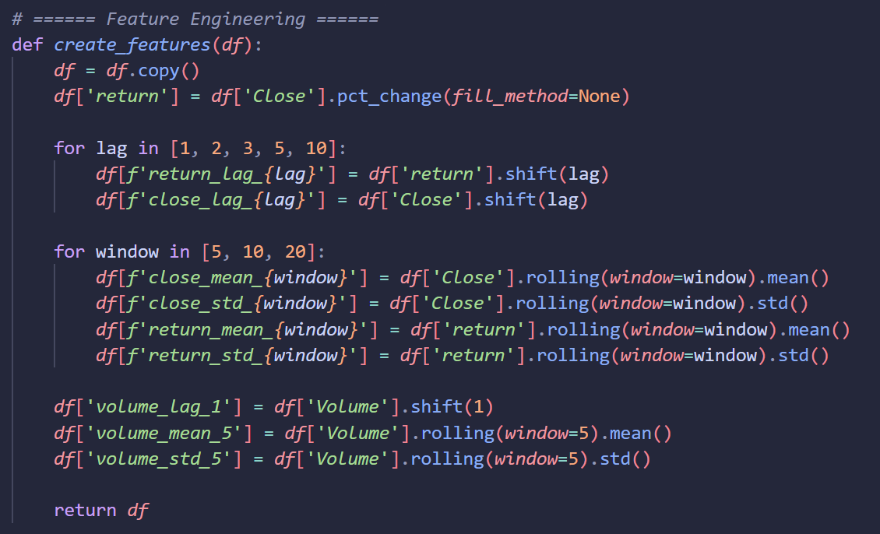
Erkenntnisse
Verwendung von yfinance-api ohne ip Verschleierung führte zu ip Sperrung, Verwendung von User-Agents oder TOR ohne Erfolg
Verwendung der TwelveData Api, unter Verwendung von:
Rotierende User-Agents (laufender Wechsel des Decknamens z.B. Chrome auf Windows oder Chrom auf Mac)
Debugging auf Airflow ist sehr schwiering
Verwendete Sprachmodelle (GPT, Claude.ai)
Beim Troubleshooting sind Komponenten entfernt worden.
z.B.
Durch die eliminierung der berechneten Features wurde neue Gesmmt CSV angelegt, TwelvData Api geht aber nur 2 Jahre in die Historien entgegen yfinance.
Aktuell werden Modelle pro Aktie trainiert und geloggt, mit der gemeinsamen Betrachtung der Aktiengruppe habe ich verwertbare Modelle bekomme mit R²>0.65

Slide 7
Ausblick
Bereitstellung einer APP zur Visualisierung
Implementierung einer dynamischen Aktienauswahl
Implementierung weiterer Features, idealerweise Finanznachrichten
Auswahl und Training weiterer ML Modelle
Vorratsdatenspeicherung in einer Datenbank (Datalake)
Deployement mit Docker
Aufbau einer CI/CD Pipeline

